Slide 1
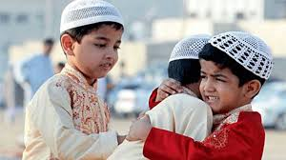
স্বাগতম

Slide 2
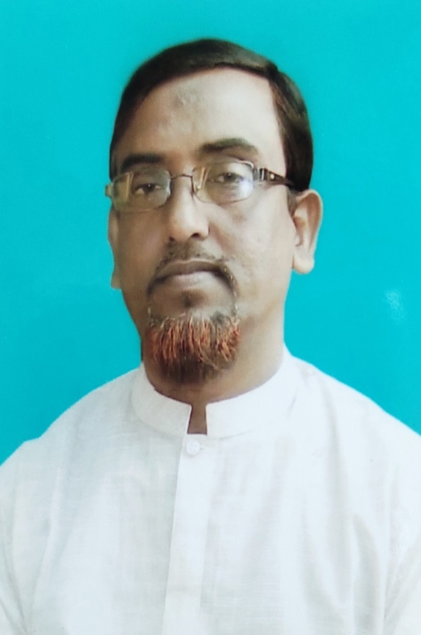
পরিচিতি
শ্রেণিঃ ৬ ষ্ঠ
বিষয়ঃ ইসলাম ও নৈতিক শিক্ষা
অধ্যায়ঃ দ্বিতীয়
সময়ঃ৫০ মিনিট
মোঃ মাজহারুল ইসলাম
সহকারী শিক্ষক
বামুনিয়া সোনাতনকাটি মাধ্যমিক
বালিকা বিদ্যালয়,
শার্শা , যশোর।
মোবাঃ ০১৭৩০৯২১১৬২

Slide 3
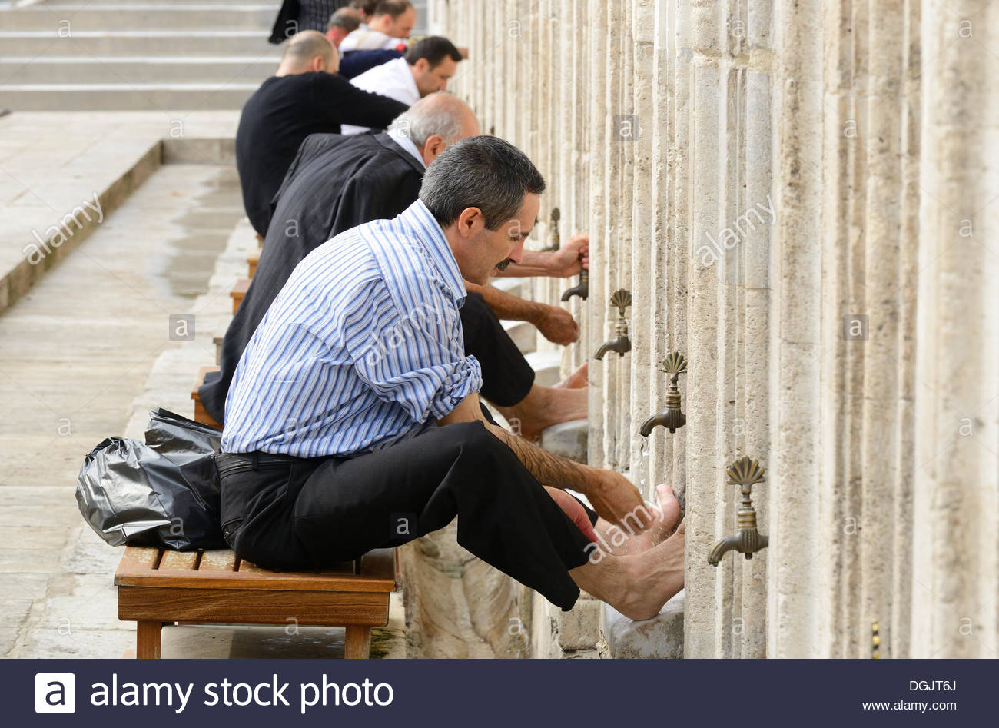
নিচের চিত্রগুলো ভালো করে লক্ষ কর

Slide 4
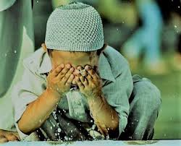

Slide 5
আজকের পাঠ
ওযু

Slide 6
শিখন ফল
পাঠ শেষে শিক্ষার্থীরা...
1. ওযু করার পদ্ধতি বর্ণনা করতে পারবে।
2. ওযুর ফরজ কয়টি ও কি কি বলতে পারবে।
3. কিয়ামতের দিন রসুল (সঃ) উম্মতকে কিভাবে চিনবে ব্যাখ্যা করতে পারবে।

Slide 7
1. ওযু করার পদ্ধতি বর্ণনা করতে পারবে।
2. ওযুর ফরজ কয়টি ও কি কি বলতে পারবে।

Slide 8
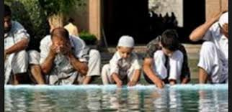
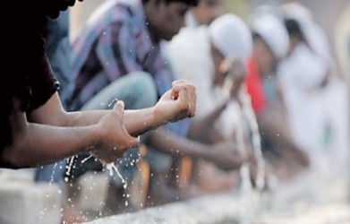
কিয়ামতের দিন রসুল (সঃ) উম্মতকে কিভাবে চিনবে চিন্তা করে বলো।

Slide 9
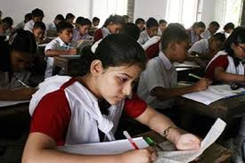
একক কাজ
ওযুর ফরজ কয়টি ও কি কি ?

Slide 10
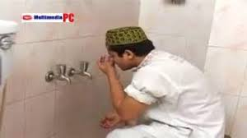
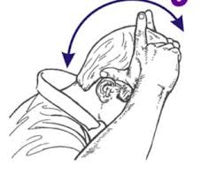
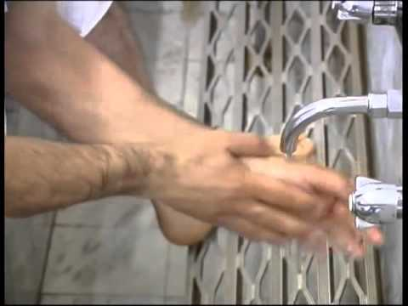
চিত্রগুলো ভালো করে লক্ষ কর
প্রথমে পবিত্রতা অর্জনের নিয়ত করে বিসমিল্লাহ পড়াঃ

Slide 11
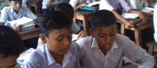
জোড়ায় কাজ
ওযু করার পদ্ধতি বর্ণনা কর।

Slide 13
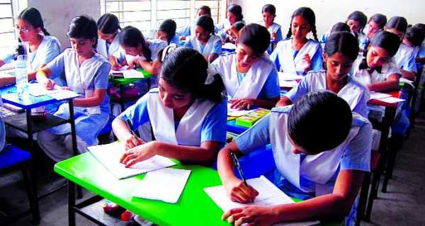
দলগত কাজ
কিয়ামতের দিন রসুল (সঃ) উম্মতকে কিভাবে চিনবে ? ব্যাখ্যা কর।

Slide 14
মূল্যায়ন
* ওজুর শাব্দিক অর্থ কি ?
* ভালোভাবে ওজু করলে মন কেমন থাকে ?
* হাতে ঘড়ি, আংটি থাকলে কি করতে হবে ?

Slide 15
বাড়ির কাজ
ওযু ভঙ্গের কারণগুলো লিখে আনবে।

Slide 16
সবাইকে ধন্যবাদ

